Slide 1

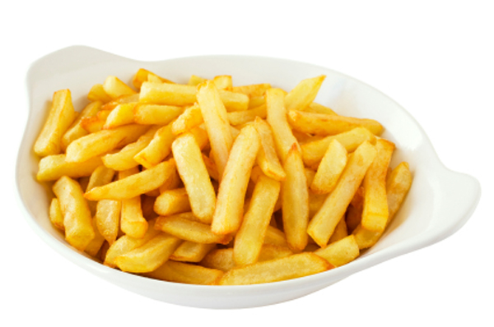

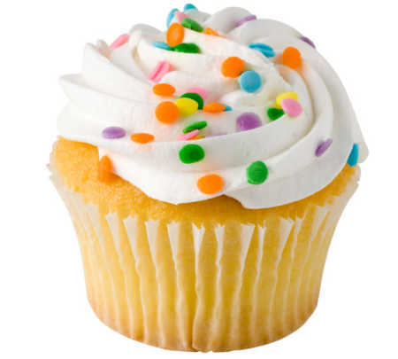
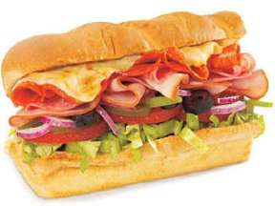
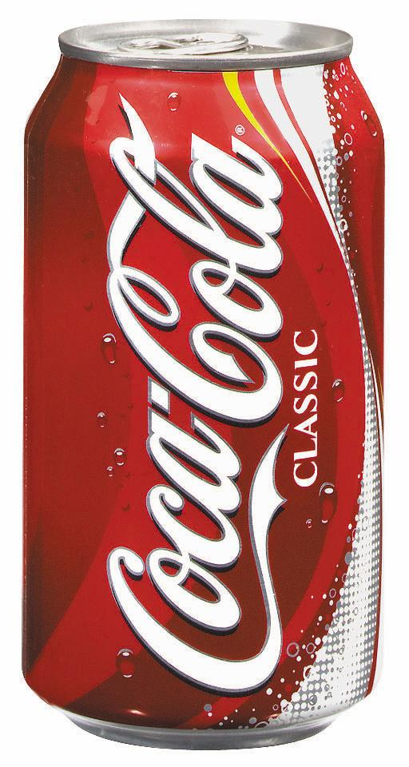

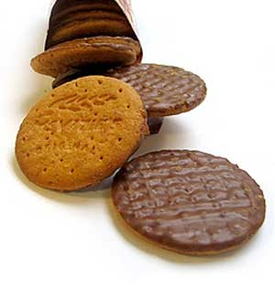


Los Helados
Escribe el español en los blancos (Write the Spanish in the spaces)
Dibuja una línea entre la foto y la palabra (Draw a line between the photo and the word)
-- ------ -- --------
-- ------ -- ---------
-- ------ -- ----
-- ------ -- -----
-- ------ -- -----
-- ------ -- ---------
patatas fritas
coca cola
galletas
zumo de naranja
limonada
bocadillo
caramelos
pastel
helado de chocolate fresa un café frambuesa vainilla limón
Spanclubfunsheeticecream15

